Slide 1
야구 1라운드 프로토콜 설계

Slide 2
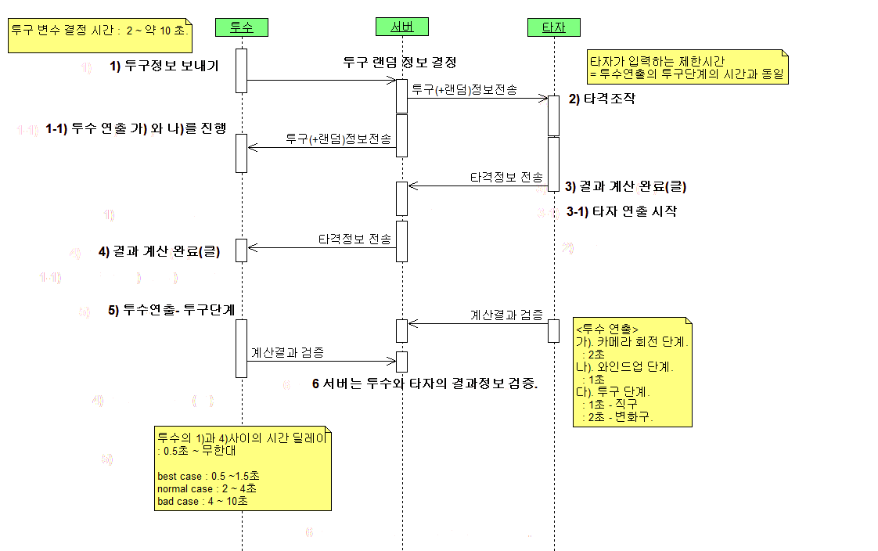
투구 시간
타구 시간

Slide 3
투구 시간
투구가 전달되는 시간
투구제한 시간 : 15초. ( 팀 내부회의 필요)
서버입장에서 라운드가 시작하고 15초가 지나도 투구가 안날라오면 어떻게 하나?
예) 지금 10라운드중에서 4라운드째에서 15초가 지났지만 플레이가 진행안됨.

Slide 4
타구 시간
다시 투수에게 전달되는 제한 시간
타구 제한 시간?
타자 입력 최대 시간 : 2초.
네트웍 딜레이 : 1초 ~ 5초 ?
몇초까지의 네트웍 딜레이를 허용할것인가?

Slide 5
재접속시 예외사항.
투구시간 동안 접속끊김.
.
타구 시간 동안 접속 끊김.
.

Slide 6
AI플레이로 대체되는 상황.
1.
2.
3.

